Slide 1
Deepseek V4.1 Exp 模型结构分析

Slide 2
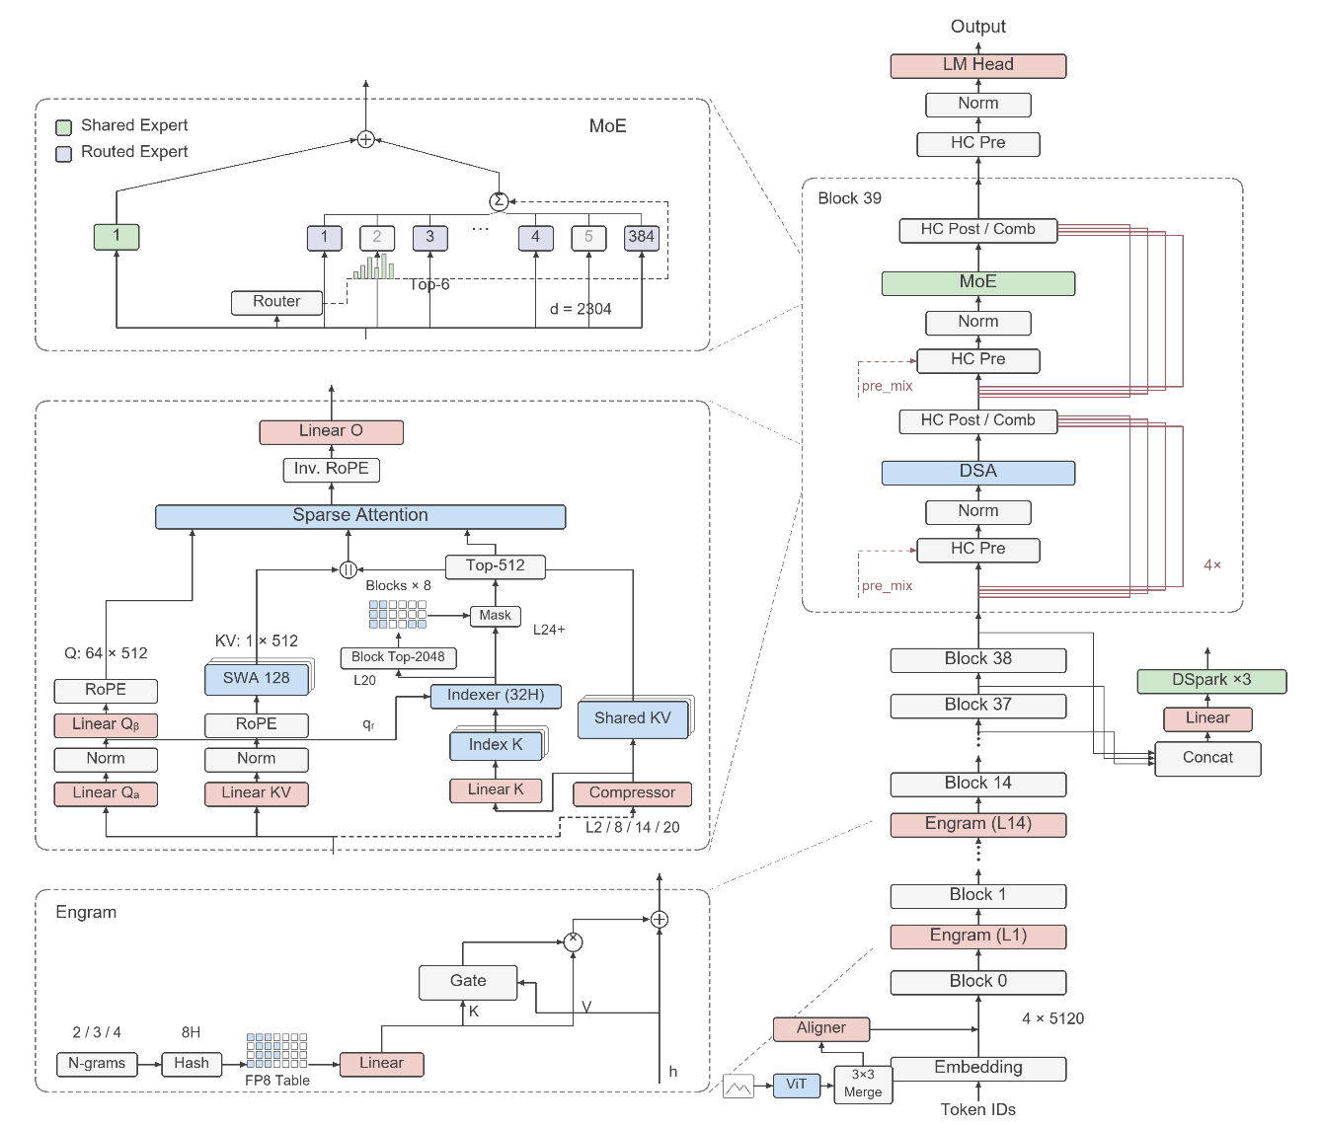
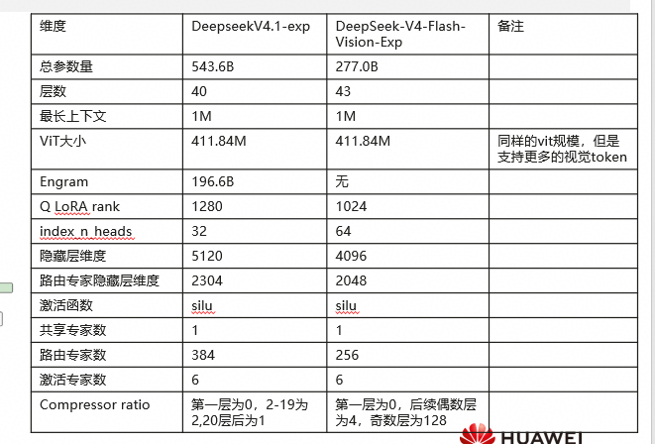
DeepSeek-V4.1-Exp: 543B参数量的新DSA模型，共40层，路由专家总数384，使用Engram模块，支持1M及多模态
分析
结论
模型概览：40 层主干 + 3 层 DSpark；Attention为新版DSA，改进Indexer逻辑进一步压缩KV占用；新增Engram模块整网查表2次；MOE部分每层 384 个路由专家及 1 个共享专家，每Token激活6个路由专家；支持1M上下文及多模态。
Attention：保留 128-token窗口大小的SWA，Main KV / Indexer KV 由 L2、L8、L14、L20 四层生成并共享， L20 引入 2048 个 8-token 候选块，后续 Indexer 在候选范围内选择。
Engram：L1、L14 新增 2–4 gram 查表和门控残差注入；两张 FP8 table含约 196.6B 参数，table与 scale 共约 188.83 GiB，显存开销大。
原生量化：模型路由专家采用 FP4量化，DSA、Indexer以及共享专家保持FP8格式，其他部分包括engram、compressor、mHC部分Linear采用FP32/BF16混合精度
一些总结性的结论
一些总结性的结论模块架构图
一些具体的参数，包括shape，flops等
核心的计算逻辑，计算的负载分析，重点关注和创新前的对比对昇腾的诉求上的改变（例如是不是显存高了，是不是cube占比高了）
需求开发（有哪些需求）
趋势方向的思考

Slide 3
Kimi 2.8T大模型激活分析
MLA
3
4
5
Linear_q
LayerNorm
Up Linear
Query
30
Prob
Router
Linear_g_proj
SparseFlashAttnetion
Ori KV
Linear_o_proj
Router Expert
6
7
8
10
Linear_kv
LayerNorm
Up Linear
9
Unpermute
11
21
23
24
25
26
27
Latent up
Output
LayerNorm
Latent down
Permute
Linear
Gelu
Linear
1
2
22
Input
LayerNorm
12
Q/K/V_conv1d
13
Q/K/V_proj
Shared Expert
28
29
15
17
19
20
Linear
Gelu
Linear
f_a_proj
f_b_proj
RMSNorm
Chunk_kda
O_proj
14
b_proj
16
g_proj
MoE模块
18
KDA
架构图的风格和上面的一致（不是说非要横向，可以竖向，指的是模块的配色，线条，风格等一致）

